Slide 1

TOI推廣計畫
解題-降雨量統計
Icon made by [https://www.flaticon.com/authors/photo3idea-studio]from www.flaticon.com

Slide 2
題
目
暑假期間，受到颱風及西南季風影響，大量的降雨使得高熊市淹水情況嚴重，讓冬冬市長氣氣氣氣氣，於是住在高雄的冬粉想整理統計一週內（週一至週日）的降雨情形，一起分擔市長的煩惱。
請你根據題目給定的資料，輸出冬粉想知道的降雨資訊：日降雨量最多的一天，一週降雨量最多的時段。每日統計降雨量的時段分別為：morning、afternoon、night、early morning 四個時段，每日總降雨量為四個時段的加總。

Slide 3
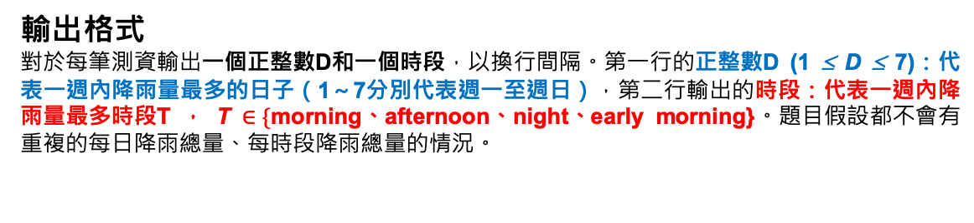
輸入格式
輸入共有七行，每行依序表示週一至週日的降雨資訊。一行有4個浮點數:M、A、N、E (浮點數均為小數點後第一位，0 ≤ M、A、N、E ≤ 50)，依序代表四個時段morning、afternoon、night、early morning的降雨量（單位：毫米）。
輸入範例 2.3 18.4 0.3 0.0 1.5 10.8 22.4 11.1 0.5 15.8 25.0 16.4 0.0 4.6 0.0 0.4 9.7 5.9 3.2 1.7 1.8 2.1 0.0 7.2 0.7 10.2 2.2 5.8 | 輸出範例 3 afternoon

Slide 4

解題重點:
1. 降雨量讀取
陣列讀取
2. 降雨量統計
搜尋日、時段最高降雨
Icon made by [https://www.flaticon.com/authors/smashicons] from www.flaticon.com

Slide 5

1.降雨量讀取
陣列讀取
Icon made by [Roundicons] from www.flaticon.com

Slide 6

1. 降雨量讀取
 | 早 | 中 | 晚 | 凌
一 | 2.3 | 18.4 | 0.3 | 0
二 | 1.5 | 10.8 | 22.4 | 11.1
三 | 0.5 | 15.8 | 25.0 | 16.4
四 | 0 | 4.6 | 0 | 0.4
五 | 9.7 | 5.9 | 3.2 | 1.7
六 | 1.8 | 2.1 | 0 | 7.2
日 | 0.7 | 10.2 | 2.2 | 5.8
陣列操作：
創立陣列（ 7行 4列）
Period_Rain[4] 🡪 時段降雨 (早、中、晚、凌晨)
Week_Rain[7] 🡪 一週每日降雨 (週一 ～ 日)

Slide 7
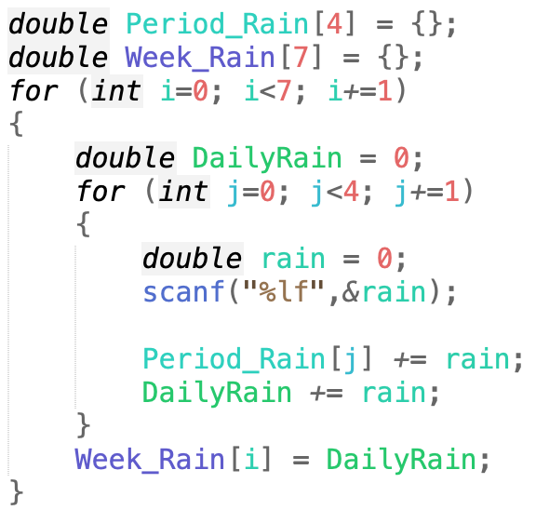
1. 降雨量讀取
Period_Rain[4] 🡪 時段降雨 (早、中、晚、凌晨)
Week_Rain[7] 🡪 一週每日降雨 (週一 ～ 日)
陣列操作：
(2) 讀取陣列（ 7行 4列）
[每次處理一行，一行讀4次] 🡪 共讀7次
 | 早 | 中 | 晚 | 凌 | Week
一 | 2.3 | 18.4 | 0.3 | 0 | 21.0
二 | 1.5 | 10.8 | 22.4 | 11.1 | 45.8
三 | 0.5 | 15.8 | 25.0 | 16.4 | 57.7
四 | 0 | 4.6 | 0 | 0.4 | 5
五 | 9.7 | 5.9 | 3.2 | 1.7 | 20.5
六 | 1.8 | 2.1 | 0 | 7.2 | 11.1
日 | 0.7 | 10.2 | 2.2 | 5.8 | 18.9
Period | 16.5 | 63.8 | 53.1 | 42.6

Slide 8

2. 降雨量統計
搜尋日、時段最高降雨
Icon made by [DinosoftLabs] from www.flaticon.com

Slide 9
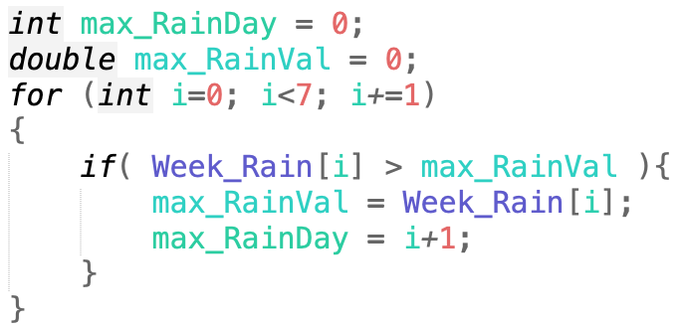
 | 早 | 中 | 晚 | 凌 | 日降雨
一 | 2.3 | 18.4 | 0.3 | 0 | 21.0
二 | 1.5 | 10.8 | 22.4 | 11.1 | 45.8
三 | 0.5 | 15.8 | 25.0 | 16.4 | 57.7
四 | 0 | 4.6 | 0 | 0.4 | 5
五 | 9.7 | 5.9 | 3.2 | 1.7 | 20.5
六 | 1.8 | 2.1 | 0 | 7.2 | 11.1
日 | 0.7 | 10.2 | 2.2 | 5.8 | 18.9
2. 降雨量統計
搜尋日最高降雨量：
(1) 在Week_Rain[7]中搜尋最大值
找到最大值 🡪 Max_Rain_Val 紀錄最大值
🡪 Max_RainDay 紀錄最大值星期幾

Slide 10
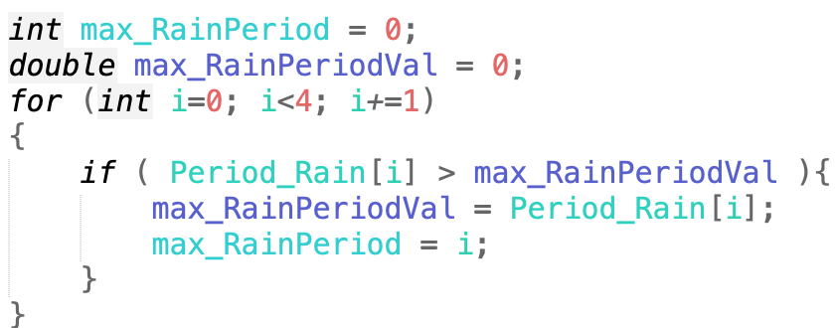
 | 早 | 中 | 晚 | 凌
一 | 2.3 | 18.4 | 0.3 | 0
二 | 1.5 | 10.8 | 22.4 | 11.1
三 | 0.5 | 15.8 | 25.0 | 16.4
四 | 0 | 4.6 | 0 | 0.4
五 | 9.7 | 5.9 | 3.2 | 1.7
六 | 1.8 | 2.1 | 0 | 7.2
日 | 0.7 | 10.2 | 2.2 | 5.8
時段加總 | 16.5 | 63.8 | 53.1 | 42.6
2. 降雨量統計
搜尋時段最高降雨量：
(1) 在Period_Rain[4]中搜尋最大值
找到最大值 🡪 Max_RainPeriod_Val 紀錄最大值
🡪 Max_RainPeriod 紀錄最大值時段

Slide 11
 | 早 | 中 | 晚 | 凌 | 日降雨
一 | 2.3 | 18.4 | 0.3 | 0 | 21.0
二 | 1.5 | 10.8 | 22.4 | 11.1 | 45.8
三 | 0.5 | 15.8 | 25.0 | 16.4 | 57.7
四 | 0 | 4.6 | 0 | 0.4 | 5
五 | 9.7 | 5.9 | 3.2 | 1.7 | 20.5
六 | 1.8 | 2.1 | 0 | 7.2 | 11.1
日 | 0.7 | 10.2 | 2.2 | 5.8 | 18.9
時段加總 | 16.5 | 63.8 | 53.1 | 42.6
範例程式
輸入範例 2.3 18.4 0.3 0.0 1.5 10.8 22.4 11.1 0.5 15.8 25.0 16.4 0.0 4.6 0.0 0.4 9.7 5.9 3.2 1.7 1.8 2.1 0.0 7.2 0.7 10.2 2.2 5.8 | 輸出範例 3 afternoon

Slide 12
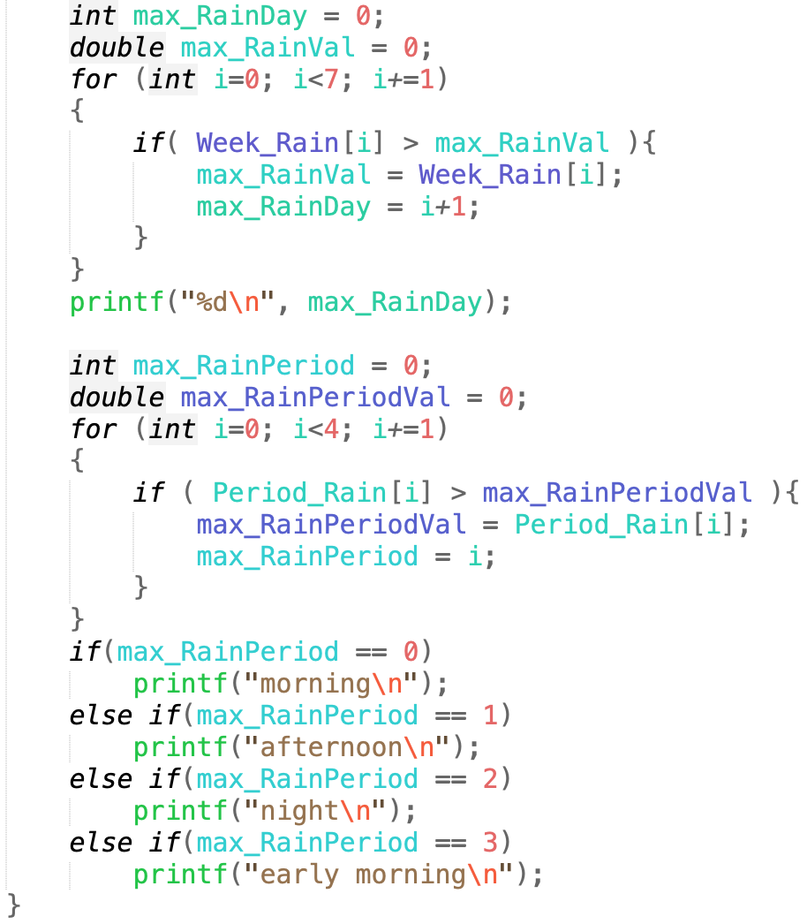
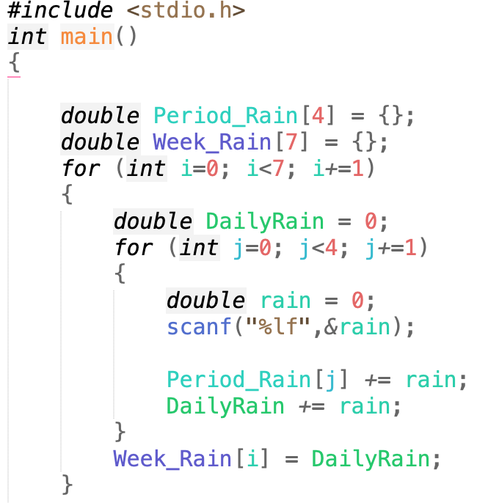
3. 範例程式

